Slide 1
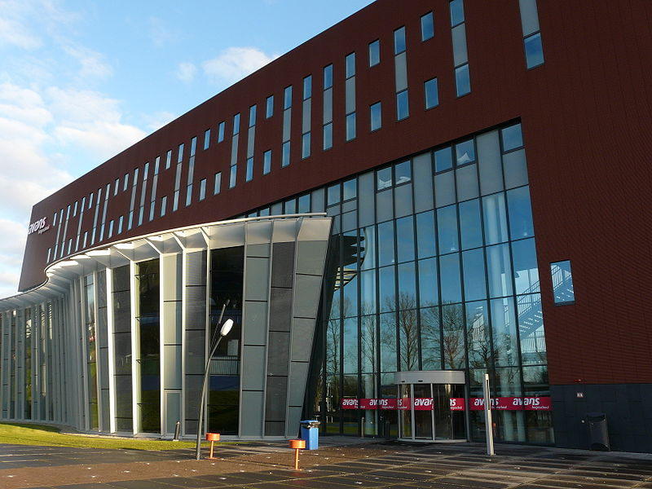
LECTORAAT
Active Ageing
Academie voor Gezondheidszorg
Avans Hogeschool Breda
Drs. Lowie van Doninck

Slide 2
Mythe 1 Ouder worden betekent zieker worden
“Er zijn overtuigende bewijzen dat lichamelijke problemen op oudere leeftijd niet zozeer het gevolg zijn van veroudering alleen, maar wel een opeenstapeling van de effecten van een ongezonde leefstijl”
(Dr.J A Walburg, directeur Trimbosinstituut, 2010)

Slide 3
Mythe 2 Ouder worden betekent cognitieve achteruitgang
Er zijn overtuigende bewijzen dat onze hersenen zich blijvend ontwikkelen tot op hoge leeftijd. Ze moeten daarvoor wel gestimuleerd worden. Bewegen heeft een positieve invloed, stress een negatieve.
(R.Carter e.a., The human brain book, 2009)

Slide 4
Mythe 3 Ouder worden betekent dementeren
Er zijn sterke aanwijzingen dat mentaal actief blijven een beschermende werking heeft tegen dementie
Er zijn redelijke aanwijzingen dat lichamelijk actief blijven de kans op dementie verkleint
Er zijn redelijke aanwijzingen - maar steeds meer - dat leefstijl en voeding een invloed hebben op ontstaan van dementie
HOPE (Heart Outcome Prevention Evaluation) : 41 % minder dementie door behandeling van hoge bloeddruk
(M J Valenzuela, It’s never too late to change your mind, 2009)
Notes:
230000 BETA AMELOID HIPPOCAMOUS

Slide 5
Mythe 4 Ouder worden betekent depressief worden
Angst en depressie zijn geen logisch gevolg van het ouder worden, De angsten en depressies van ouderen hebben dezelfde achtergronden dan die van jongeren en kunnen net zo behandeld worden.
(R de Graaf e.a. De psychische gezondheid van de Nederlandse bevolking, 2010)

Slide 6
Mythe 5 Oudere mensen zijn duur voor de maatschappij
Nuance
  Kosten van leefstijlfactoren
  Kosten in het laatste levensjaar !!
  Opbrengsten
  Tussen 60 en 70 = big spenders
  Ouderen en kleinkinderen : opvang
  Economische impuls : bouwen van voorzieningen, de farmaceutische industrie, de silver market,…

Slide 7
HET NIEUWE OUDER WORDEN
**Wat is oud ?
  Van 50 tot 100 en meer is niet in een benaming te vatten
  Hele heterogene groep
  Kalenderleeftijd tov biologische leeftijd
  Van biologische benadering naar biopsychosociale benadering

Slide 8
Levensverwachting: genen of leefstijl ?
Wetenschappelijke literatuur anno 2014:
10 - 20% genetische factoren
80 - 90 % leefstijlfactoren
? Omgevingsfactoren

Slide 9
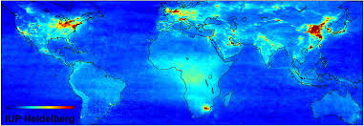
Luchtvervuiling

Slide 10

Lawaai

Slide 11
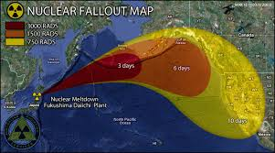
Fukushima

Slide 12
  Genetische factoren

Slide 13
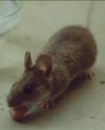

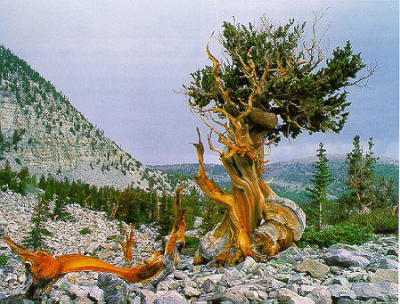

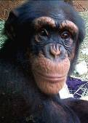

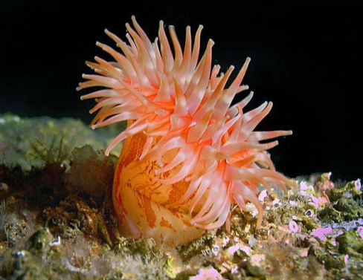
  Genetische leeftijd
Bosmuis
3 jaar
Vleermuis
39 jaar
Canadese den
~5000 years
Walvis
200 jaar
59 jaar
120 jaar
Dahlia anemoon
eeuwig

Slide 14
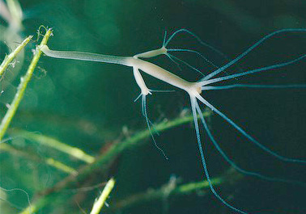
Hydra

Slide 15
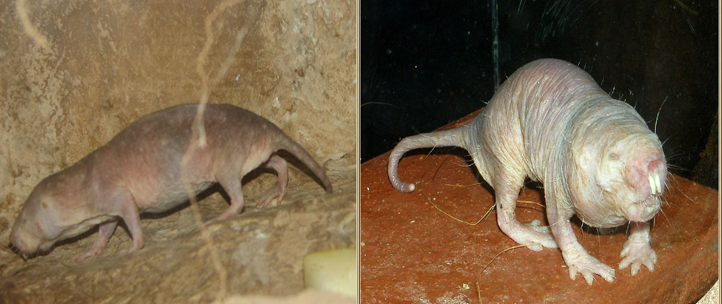
Blinde molrat

Slide 16
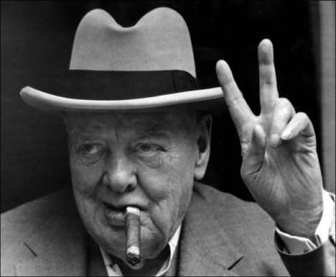
Churchillgen
Notes:
LIEDERLIJK LEVEN DRANK ROKEN EN OVERGEWICHT EN TOCH 90 WORDEN !

Slide 17
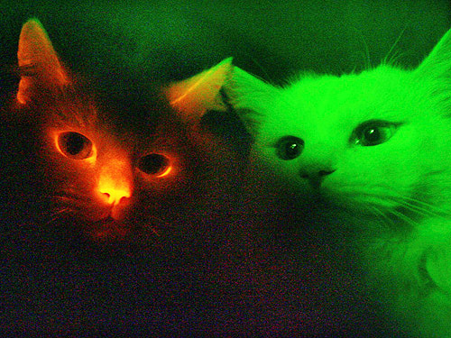
Genetische manipulatie

Slide 18
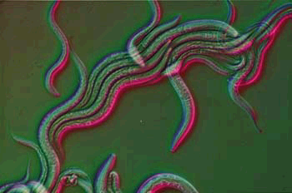
A pathway with a conserved effect on lifespan:
Insulin/insulin-like growth factor signalling :Caenorhabditis elegans
100
80
Survival
60
40
20
W
i
l
d
t
y
p
e
d
a
f
-
2
0
0
10
20
30
40
50
60
70
T
i
m
e
(
d
a
y
s
)
C
.
e
l
e
g
a
n
s
The mutant worms stay active and healthy for longer

Slide 19
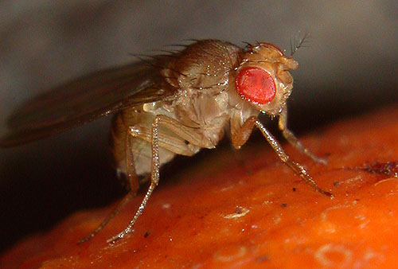
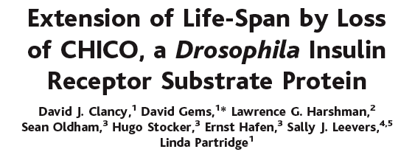
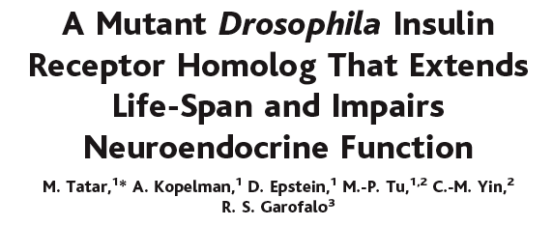

Slide 20
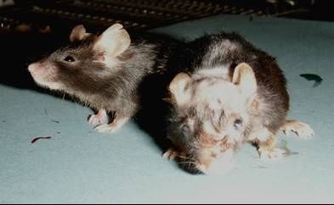
Muizen die even oud zijn, linkse muis genetisch gemanipuleerd
Genetische manipulatie
2007
Notes:
ENKELE SUCCES MET GENETISCH MANIPULEREN BIJVOORBEELD DEZE MUIZEN
MAAR AGGRESSIEF MUISJE – vrat zijn soortgenoten op, zodat LV van de groep daalde

Slide 21
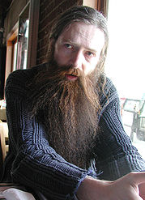
Professor Aubrey de Grey
OXFORD
CAMBRIDGE
PROF. BIO-INFORMATICA
PROF. GERONTOLOGIE
500 tot 1000 jaar…
Celregeneratie
www.ted.com
Notes:
Binnen enkele generaties zullen we in staat zijn om door celregeneratie, de schade van het verouderen word op bepaalde tijdstippen in je leven weggehaald

